Slide 1
Функции права
Тверской Государственный Университет
Презентацию выполнила
Студентка 1 курса
Юридического факультета
Смирнова Екатерина Владимировна
15 группа

Slide 2
Понятие «функции права»
Функции права - это основные направления правового воздействия, выражающие роль права в упорядочении общественных отношений.
С помощью понятия «функции права» можно познать предназначение права в обществе, его действие.

Slide 3
Свойства функций права
содержание и перечень функций предопределяются сущностью права и его социальным назначением в обществе;
отличаются относительным постоянством и устойчивостью;
содержание выполняемых функций отличается высокой динамичностью, способностью реагировать на изменения основных задач и целей, стоящих перед данной политико-правовой системой;
функции права носят комплексный, системный характер. Они конкретизируются в функциях иных юридических явлений и процессов.

Slide 4
Главная цель права — упорядочение, организация общественных отношений. Это означает, что с помощью права общественные отношения строятся по тем образцам, моделям, которые установлены в правовых нормах. Право проявляет себя в следующих функциях

Slide 5
Общесоциальные функции права
Экономическая
Воспитательная
Политическая
Культурно-историческая
Функция социального контроля

Slide 6
Экономическая функция
Выражается в юридическом обеспечении надежности, справедливости и эквивалентности экономических связей. Действующее право закрепляет отношения собственности, стимулирует инициативу и предприимчивость хозяйствующих субъектов и т. д.
Следует отметить, что право не только непосредственно регулирует, наиболее целесообразно организует систему отношений в сфере производства, обмена, распределения и потребления материальных благ, но и охраняет их, гарантируя от всяческих проявлений произвола и нарушений угрозой наступления неблагоприятных последствий;

Slide 7
Политическая функция
состоит в правовом регулировании отношений между классами, нациями, политическими партиями, религиозными конфессиями, органами местного самоуправления и т. д. по поводу формирования и осуществления государственной власти.

Slide 8
Культурно-историческая функция
Выражается в том, что право аккумулирует и развивает духовные ценности, достижения народа, а также человечества в целом (права человека, демократию, социальную справедливость и т. д.);

Slide 9
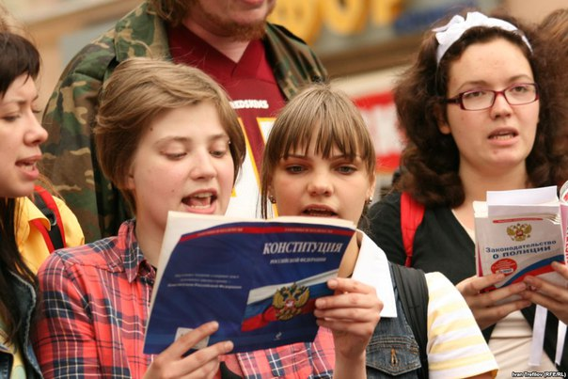
Воспитательная функция
Выражается в формировании у участников общественных отношений убежденности в целесообразности и справедливости предлагаемого порядка правового регулирования, в необходимости строить свое поведение согласно предписаниям правовых норм;

Slide 10
Функция социального контроля
Заключается в опосредованном воздействии права на поведение субъектов (стимулирование, поощрение, удержание от совершения неправомерных действий и др.)

Slide 11
Специально-юридические функции права
Регулятивная
Охранительная

Slide 12
Регулятивная функция
направление правового воздействия, нацеленное на организацию социально значимых позитивных отношений с помощью юридических приемов и средств, в соответствии с объективными потребностями общественного развития, а также особенностями внутригосударственной и международной обстановки.

Slide 13
Регулятивная функция
Это основная функция права. Ведь назначение права в том и состоит, чтобы регулировать наиболее важные отношения, координировать и направлять поведение их участников для достижения социально полезного результата.

Slide 14
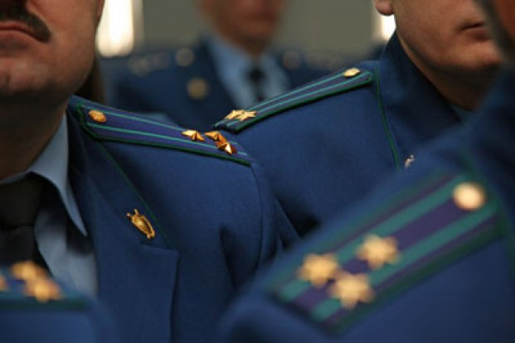
Охранительная функция
заключается в охране положительных и вытеснении негативных, вредных для общества явлений, в их предупреждении, пресечении и восстановите ни и нарушенных прав.

Slide 15
В рамках охранительной функции можно выделить такие вспомогательные функции:
Восстановительная(восстановление нарушенного права или правового положения)
Компенсационная (компенсация причиненного вреда или нанесенного ущерба)
Ограничительная (ограничение общественно опасного поведения)
Карательная (наказание правонарушителя)

Slide 16
Реализация всех названных функций осуществляется в четырех основных формах:
информационной (передастся определенная информация);
регламентирующей (определяющей поведение субъектов в социально значимых ситуациях);
ориентационной (вырабатываются ценностные ориентиры);
обеспечительной (предлагаемое поведение обеспечивается целым комплексом стимулов, запретов, ограничений или наказаний).

